Slide 1
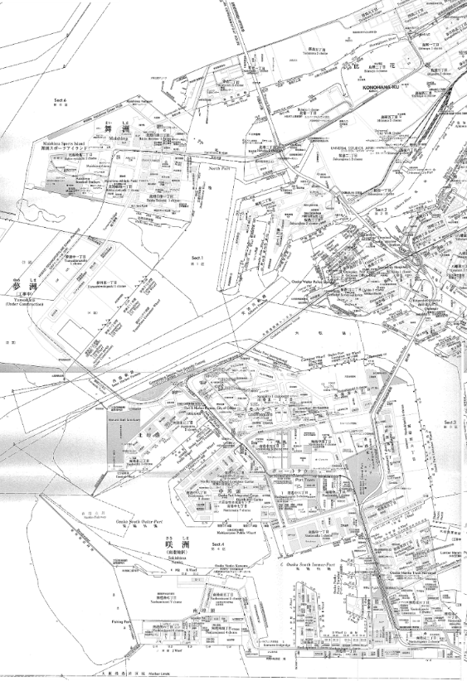
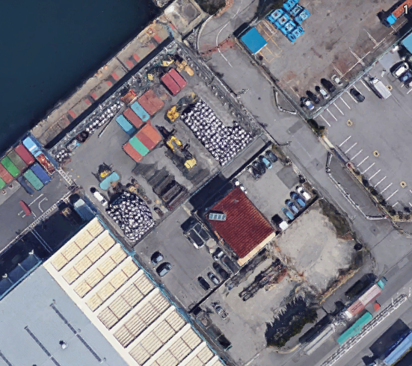
Ⅳ 経営改善策
２．個別課題への対応
⑦ L地区基部荷さばき地
位置図
拡大図
凡例
：上屋
：荷さばき地
：荷役機械
⑦L地区基部荷さばき地
咲洲

Slide 2
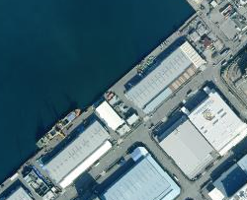
Ⅳ 経営改善策
２．個別課題への対応
⑦ L地区基部荷さばき地
L地区基部区荷さばき地の役割
Ｌ地区基部荷さばき地の北側は、外航定期航路の貨物船の埠頭として供用されているライナー埠頭に隣接していることから、ライナー埠頭と一体で使用している。
その部分を除く南側は、これまでの間、ライナー埠頭の利用とは直接関係の無い港湾関連事業者が事務所用地として使用していたが、現在は、事務所用地として使用していた各事業者は撤退し、1社のみが利用を行っている。
Ｌ地区基部荷さばき地の南側は、現在は、僅かに1社のみが荷さばき地の一部分を使用している。
一方、施設提供事業が埋立事業に対して賃借料を負担していることから、L地区基部荷さばき地全体でみると収支がマイナスとなっている。
収支分析などから導いた課題
北側
L地区基部
荷さばき地
南側
ライナー埠頭
課題解決のための「経営改善策」
（短期的取組）
現在の荷さばき地の使用者と返還に関する協議を行った上での南側の荷さばき地の廃止や、新たな事業者の掘り起こしにより、収支の改善を図る。

